Slide 1
微机接口 实验系列
一、IO端口扩展(8255)
二、定时器/计数器(8253)
三、串口通信(8251)
四、模数转换(ADC0809)
五、数模转换(DAC0832)
六、液晶屏显示(LCD1602)
七、中断控制器(8259)
八、DMA(8237)
赖晓铮 副教授
华南理工大学 计算机科学与工程学院
laixz@scut.edu.cn QQ: 68046508

Slide 2
（七） 中断控制器(8259)实验
实验目的：
● 理解可编程中断控制器8259A的内部结构和工作原理。
● 掌握嵌套中断结构的CPU通过8259A管理多个中断事件的方法。
实验内容：
● 构建一个“嵌套中断CPU+8259”的微型计算机系统，使嵌套中断结构的CPU可以通过8259A芯片根据中断优先级列表响应和管理多个外部中断事件。

Slide 3
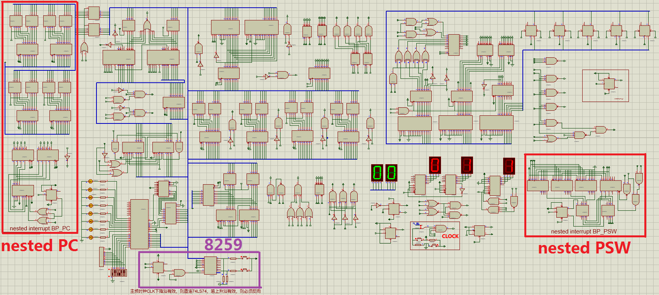
微程序版“CPU+8259”电路图

Slide 4
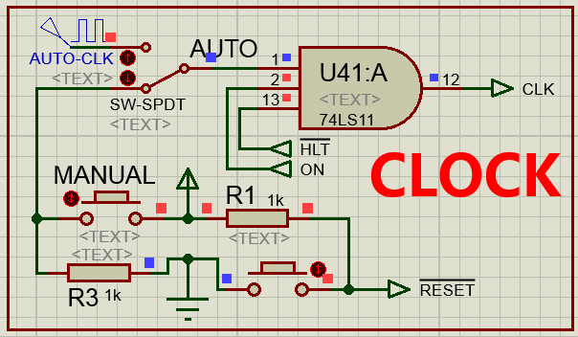
初始化过程
启动仿真后，时钟CLK选择从手动按钮MANUAL输入信号；
手动按钮使信号#RESET跳变“1→0→1”，令信号ON=1，CLK允许输出，过程结束。
注：初始化完成后，若时钟信号CLK继续接开关MANUAL，则CPU进入手动模式，手动MANUAL开关，生成时钟信号CLK，程序单步执行；若时钟信号CLK接信号源AUTO-CLK（主频10Hz），则CPU进入自动模式，程序自动运行，直到HLT指令的“断点”处暂停。
重启过程（跳出“断点” ）
时钟CLK切换到手动按钮MANUAL输入信号；
手动按钮使信号#RESET跳变“1→0→1”,令信号#HLT=1, CLK允许输出，过程结束。
注：跳出“断点”后，CPU进入HLT指令
的后续下一条指令的取指周期。

Slide 5
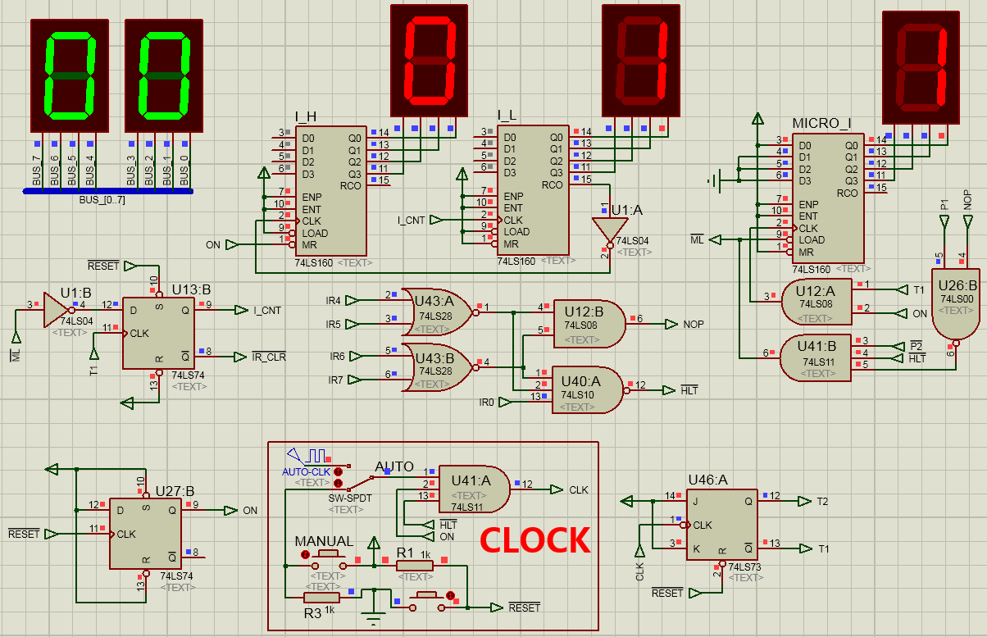
时序电路图

Slide 6
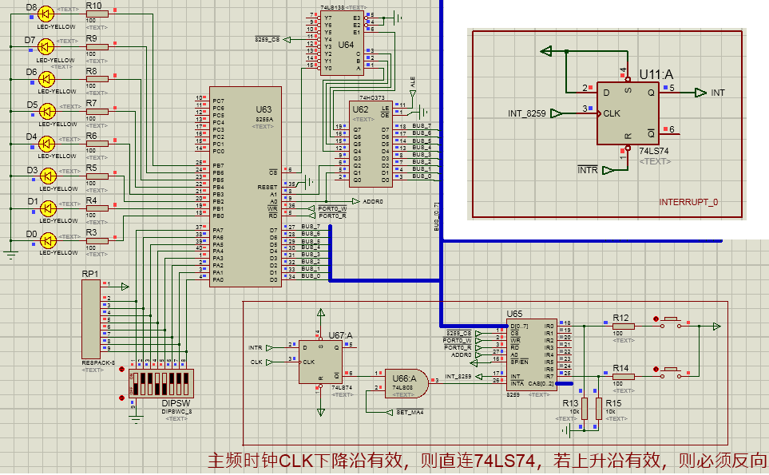
中断控制器8259应用电路图

Slide 7
可编程中断控制器芯片8259A结构图
INTA
控制逻辑
D₇~D₀
数据
总线
缓冲器
INT
中断服务寄存器
优先级分析器
中断请求寄存器
IR0
RD
读/写
控制
逻辑
WR
A₀
CS
IR7
CAS0
级联
缓冲器
比较器
CSA1
CAS2
中断屏蔽寄存器
SP/EN

Slide 8
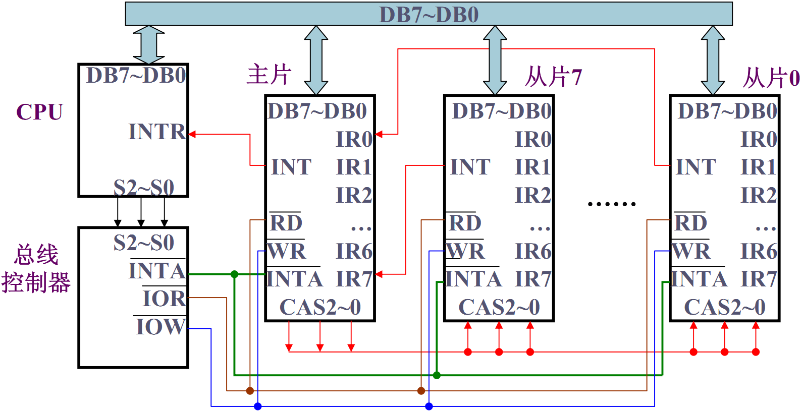
8259A主从式级联中断系统结构图

Slide 9
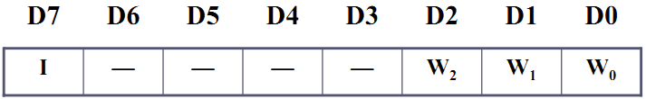
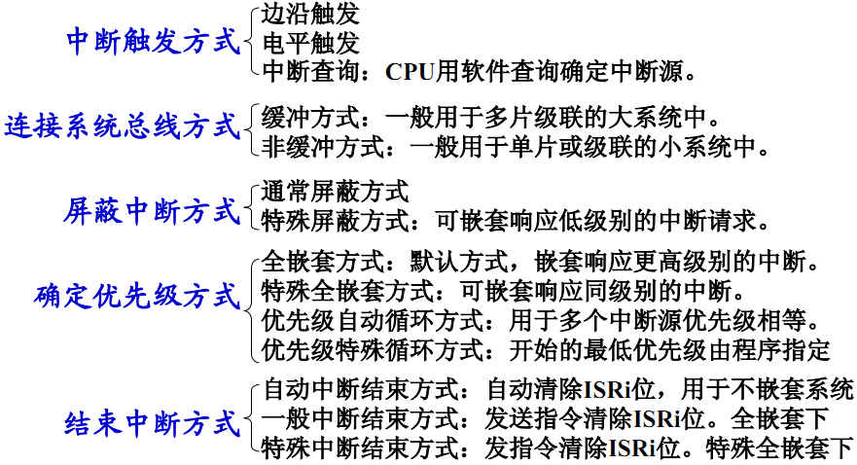
中断查询触发方式：查询字
8259A工作方式一览

Slide 10
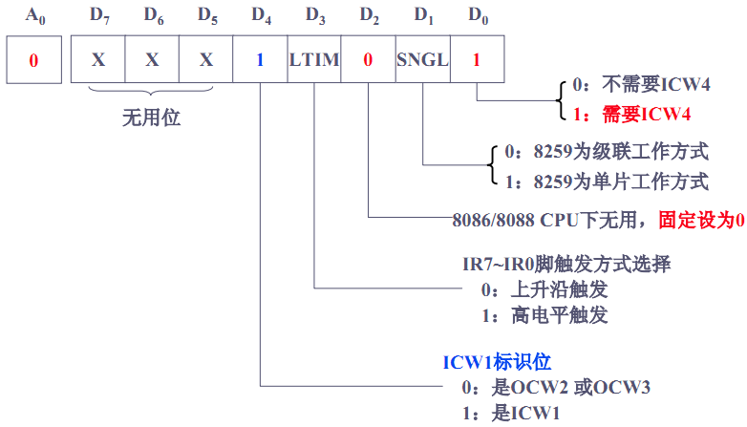
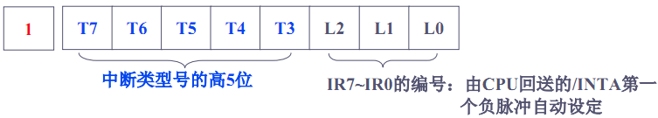
8259A初始化命令字
ICW1
8259A初始化命令字
ICW2

Slide 11
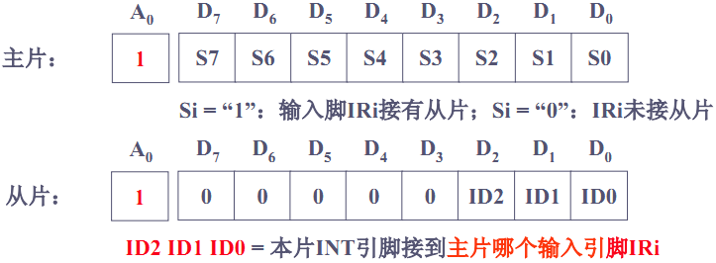
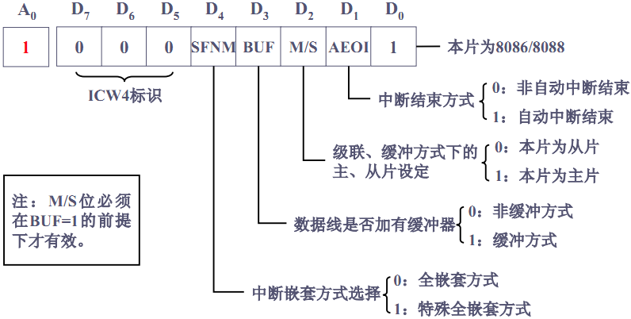
8259A初始化命令字
ICW3
8259A初始化命令字
ICW4

Slide 12
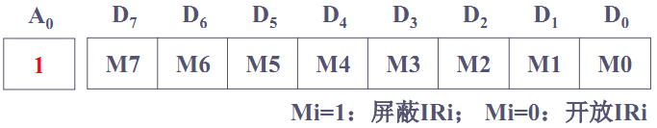
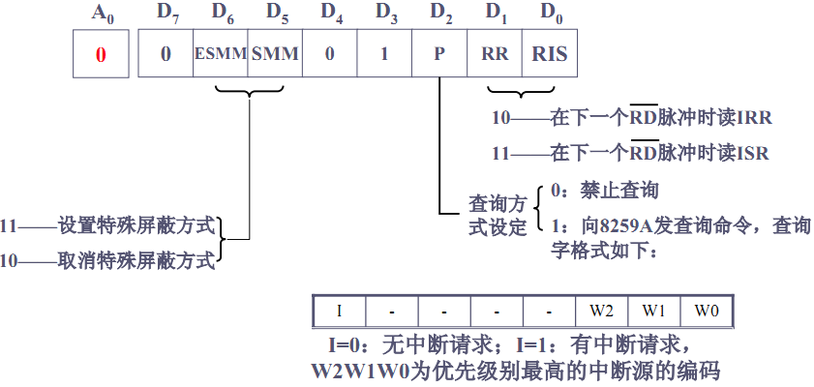
8259A
操作命令字
OCW1
8259A操作命令字OCW3

Slide 13
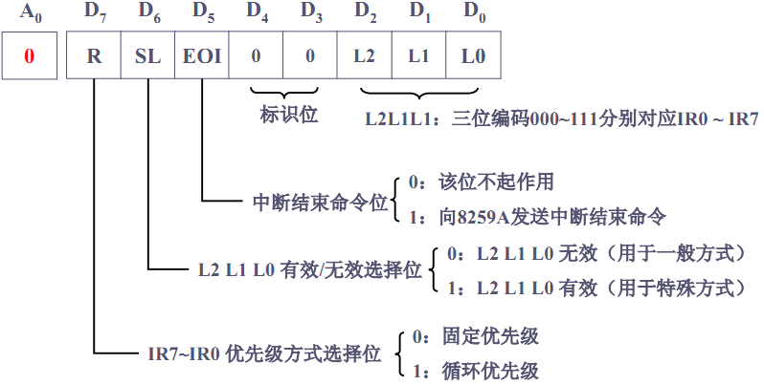
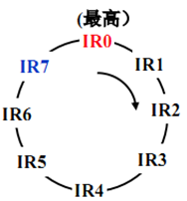
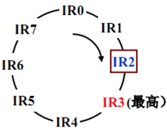
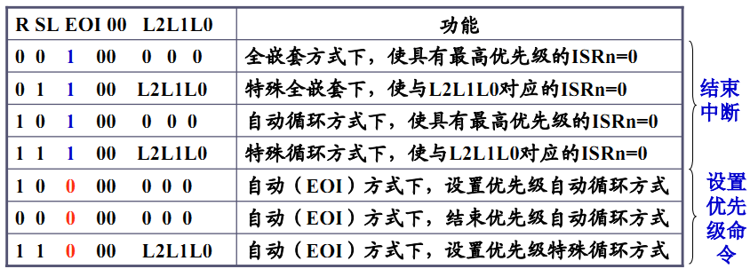
IR2
中断
8259A操作
命令字
OCW2

Slide 14
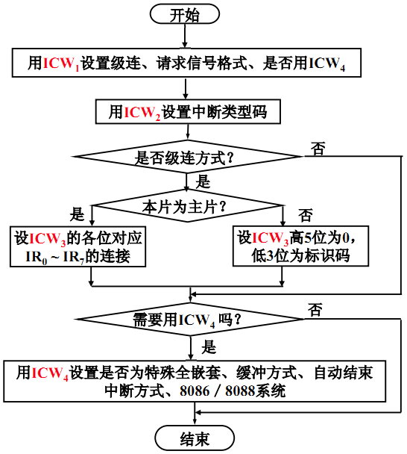
8259A
初始化编程
流程图

Slide 15
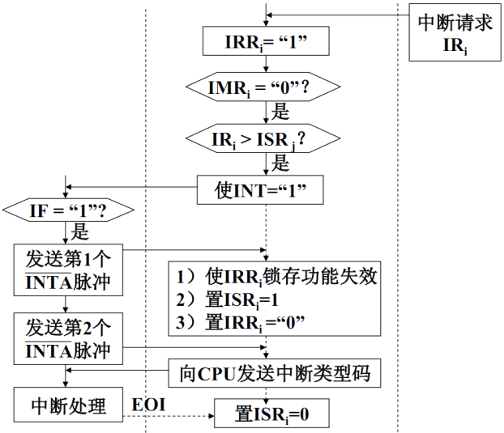
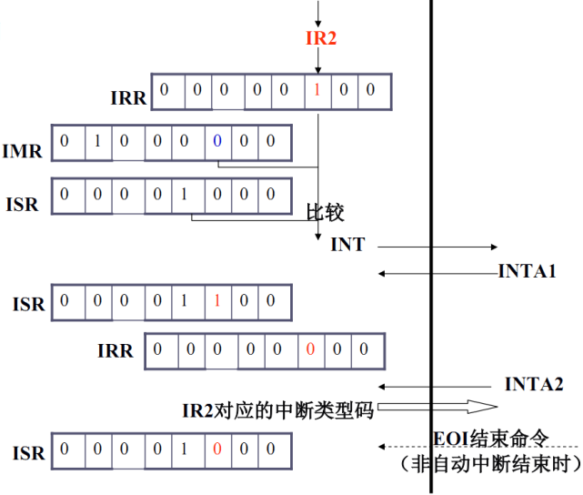
8259A
中断响应过程及示例
问题：
如何实现两次#INTA脉冲？

Slide 16
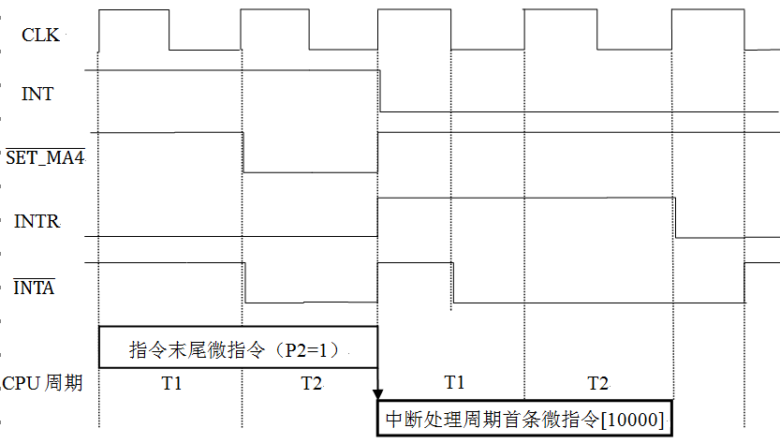
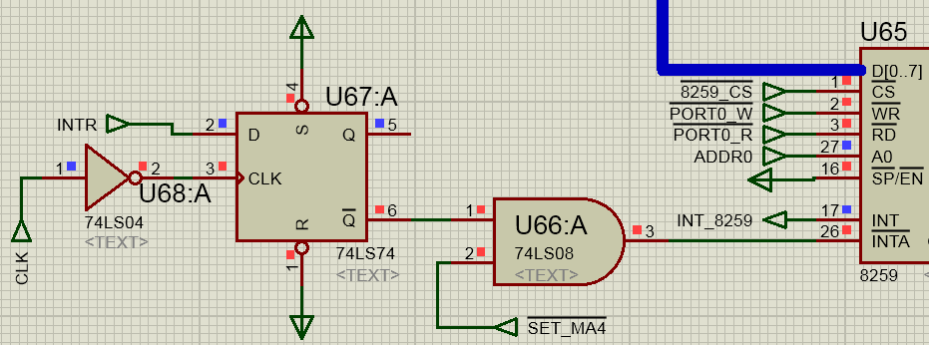
8259A
中断响应过程
时序图

Slide 17
实验步骤：
1） 8259A测试程序test_8259.asm存放在实验4.7项目的子文件夹test里，其功能与“实验3.4 嵌套中断CPU实验”的示例程序nested_ISR相似：主程序功能是寄存器R0递减过程，最低优先级中断IR7的子程序功能是寄存器R1递减过程，最高优先级中断请求IR0的子程序功能则是赋值R0和R1皆为80H，令R0和R1递减一次即停止。与nested_ISR不同的是，test_8259程序中R0和R1的初值都是由8255A的PA口外接的拨码开关赋值（注：拨码开关的取值一定要大于80H，否则程序跑不起来）。具体代码如后页所示。
2） 编译、烧写、自动运行程序test_8259，随机触发中断请求IR0或IR7，观察PC、IR、通用寄存器Rx及总线BUS的数据变化。（编译和烧写asm文件的方法参见“2.3 存储器实验”）

Slide 18
实验步骤：
3） 在程序test_8259的自动运行过程中，设置HLT指令“断点”，改为手动单步在IR7的中断子程序中嵌套触发中断请求IR0。观察和记录进入各级中断时，程序计数器PC、标志位寄存器PSW、总线BUS、通用寄存器Rx、以及BP_PC堆栈和BP_PSW堆栈的状态，然后再跳出“断点”返回上级程序。
4） 把中断请求IR0和IR7的子程序对调（在软件上怎么实现？），改为IR0触发寄存器R1递减，而中断IR7触发R0和R1递减停止。在IR0的中断子程序中随机嵌套触发中断请求IR7，请问中断请求IR7可以嵌套IR0中断子程序么？IR7中断子程序什么时候运行？

Slide 19
test_8259（主程序）
汇编助记符 | 注释 | (M地址：机器指令)
SET R2, 86H | 选择8255，控制端A1A0=11 | 00H:00111000
 |  | 01H:10000110
OUTA R2, PORT0 |  | 02H:01011010
SET R2, 99H | 控制字：PA输入/PB输出/PC输入 | 03H:00111000
 |  | 04H:10011001
OUT R2, PORT0 |  | 05H:01011000
JMP, 30H | 跳转到主程序 | 06H:00010000
 |  | 07H:00110000

Slide 20
test_8259（中断矢量表）
汇编助记符 | 注释 | (M地址：机器指令)
10H | 8259A中断矢量表[00001xxx] Vector0 | 08H:00010000
00H | Vector1 | 09H:00000000
00H | Vector2 | 0AH:00000000
00H | Vector3 | 0BH:00000000
00H | Vector4 | 0CH:00000000
00H | Vector5 | 0DH:00000000
00H | Vector6 | 0EH:00000000
20H | Vector7 | 0FH:00100000

Slide 21
test_8259 （中断子程序0）
汇编助记符 | 注释 | (M地址：机器指令)
SET R1, 80H | ; 中断源0 R1赋值80H（减1则最高位变0） | 10H:00110100
 |  | 11H:10000000
HLT |  | 12H:00000001
SET R2, 82H | 选PB口，A1A0=01 | 13H:00111000
 |  | 14H:10000010
OUTA R2, PORT0 |  | 15H:01011010
OUT R0, PORT0 | PB口输出 | 16H:01010000
MOV R0, R1 | R0 赋值80H（减1则最高位变0） | 17H:01100001
SET R2, C0H | 选择8259/偶地址 | 18H:00111000
 |  | 19H:11000000
OUTA R2, PORT0 |  | 1AH:01011010

Slide 22
test_8259 （中断子程序0）
汇编助记符 | 注释 | (M地址：机器指令)
SET R2, 60H | EOI命令（OCW2命令字） 固定优先级/中断结束/L2L1L0=000 | 1BH:00111000
 |  | 1CH:01100000
OUT R2, PORT0 |  | 1DH:01011000
OUTA R2, PORT0 | 去掉8259片选，避免误修改配置 | 1EH:01011010
IRET |  | 1FH:01110000

Slide 23
test_8259（中断子程序7）
汇编助记符 | 注释 | (M地址：机器指令)
SET R2, 80H | ; 中断源7 选PA口，A1A0=00 | 20H:00111000
 |  | 21H:10000000
OUTA R2, PORT0 |  | 22H:01011010
IN R1, PORT0 | PA口输入，赋值R1 | 23H:01000100
SUBI R1, 01 | R1递减“-1” | 24H:11000100
 |  | 25H:00000001
JS 24H | R1最高位为1，则循环递减 | 26H:00011100
 |  | 27H:00100100
SET R2, C0H | 选择8259/偶地址 | 28H:00111000
 |  | 29H:11000000
OUTA R2, PORT0 |  | 2AH:01011010

Slide 24
test_8259 （中断子程序7）
汇编助记符 | 注释 | (M地址：机器指令)
SET R2, 60H | EOI命令（OCW2命令字） 固定优先级/中断结束/L2L1L0=000 | 2BH:00111000
 |  | 2CH:01100000
OUT R2, PORT0 |  | 2DH:01011000
OUTA R2, PORT0 | 去掉8259片选，避免误修改配置 | 2EH:01011010
IRET |  | 2FH:01110000

Slide 25
test_8259 （主程序）
汇编助记符 | 注释 | (M地址：机器指令)
SET R2, C0H | 配置8259/偶地址 | 30H:00111000
 |  | 31H:11000000
OUTA R2, PORT0 |  | 32H:01011010
SET R2, 13H | 设置初始化命令字ICW1： 上升沿触发/单片工作/需要设置ICW4 | 33H:00111000
 |  | 34H:00010011
OUT R2, PORT0 |  | 35H:01011000
SET R2, C2H | 配置8259/奇地址 | 36H:00111000
 |  | 37H:11000010
OUTA R2, PORT0 |  | 38H:01011010
SET R2, 08H | 设置初始化命令字ICW2：中断类型号（中断向量表入口地址00001xxx） | 39H:00111000
 |  | 3AH:00001000
OUT R2, PORT0 |  | 3BH:01011000

Slide 26
test_8259 （主程序）
汇编助记符 | 注释 | (M地址：机器指令)
SET R2, 05H | 设置初始化命令字ICW4： 全嵌套/非缓冲/主片/非自动中断结束 | 3CH:00111000
 |  | 3DH:00000101
OUT R2, PORT0 |  | 3EH:01011000
SET R2, 7EH | 写入操作命令字OCW1 屏蔽所有未用到的中断IR | 3FH:00111000
 |  | 40H:01111110
OUT R2, PORT0 |  | 41H:01011000

Slide 27
test_8259 （主程序）
汇编助记符 | 注释 | (M地址：机器指令)
SET R2, 80H | ; main 选PA口，A1A0=00 | 42H:00111000
 |  | 43H:10000000
OUTA R2, PORT0 |  | 44H:01011010
IN R0, PORT0 | PA口输入，R0赋值 | 45H:01000000
SUBI R0, 01 | R0递减“-1” | 46H:11000000
 |  | 47H:00000001
JS 46H | R0最高位为1，则循环递减 | 48H:00011100
 |  | 49H:01000110
HLT |  | 4AH:00000001

Slide 28
（七） 中断控制器(8259)实验
思考题：
● 请把本实验的微程序版“嵌套中断CPU+8259”电路改成硬布线版和流水线版“嵌套中断CPU+8259”电路，并且运行本实验步骤所示的8259A测试程序。流水线版本的“嵌套中断CPU+8259”电路的设计有哪些需要注意地方？上述程序在硬布线或流水线版本中需要修改么? 若需要，请修改并测试。
提示：
首先，参考“3.4 嵌套中断CPU”实验，设计具有四级PC/PSW“断点”堆栈的流水线版嵌套中断CPU；
其次， 8259端口[D7,D0]连接IO总线与CPU交互的同时，还要连接PC总线以便于把中断类型码打入程序计数器PC；
最后，如何设计使中断响应信号出现两个下降沿，满足8259A中断处理流程，是流水线版“嵌套中断CPU+8259”设计的关键。

Slide 29
附录：CPU指令集(OP码表)
OP码 ( I₇ I₆ I₅ I₄ ) | 指令助记符 | OP码 ( I₇ I₆ I₅ I₄ ) | 指令助记符
0111 | IRET | 1111 | OR/ORI
0110 | MOV | 1110 | AND/ANDI
0101 | OUT/OUTA | 1101 | ADD/ADDI
0100 | IN | 1100 | SUB/SUBI
0011 | SET | 1011 | XOR/XORI
0010 | SOP (INC/DEC/NOT/THR) | 1010 | SHT (RLC/ LLC/ RRC/ LRC)
0001 | JMP/JMPR/Jx/JxR | 1001 | STO/PUSH
0000 | NOP/HLT | 1000 | LAD/POP

Slide 30
一、系统指令：
汇编语言 | 功能 | I₇ I₆ I₅ I₄ | I₃ I₂ | I₁ I₀
NOP; | 无操作（延时4个T） | 0000 | 0/0 | x/0
HLT; | 停机（断点） | 0000 | 0/0 | x/1
IRET; | 中断返回 BP_PC→PC；BP_PSW→PSW | 0111 | 0/0 | x/x
二、寄存器及I/O操作指令：
汇编语言 | 注释 | I₇ I₆ I₅ I₄ | I₃ I₂ | I₁ I₀
MOV RA, RB; | (RB)→RA | 0110 | RA | RB
SET RA, IMM; | IMM→RA | 0011 | RA | x/x
 |  | IMM
汇编语言 | 功能 | I₇ I₆ I₅ I₄ | I₃ I₂ | I₁ I₀
IN RA, PORTx; | (PORTx)→RA | 0100 | RA | PORTx
OUT RA, PORTx; | (RA)→PORTx | 0101 | RA | 0/PORTx
OUTA RA, PORTx; | (RA)→PORTx | 0101 | RA | 1/PORTx

Slide 31
三、存储器及堆栈操作指令：
汇编语言 | 功能 | I₇ I₆ I₅ I₄ | I₃ I₂ | I₁ I₀
LAD RA, [ADDR]; | [ADDR]→RA | 1000 | RA | 0/0
 |  | ADDR
POP RA, [RB]; | [RB]→RA | 1000 | RA | RB
STO RA, [ADDR]; | (RA)→[ADDR] | 1001 | RA | 0/0
 |  | ADDR
PUSH RA, [RB]; | (RA)→[RB] | 1001 | RA | RB

Slide 32
四、跳转系列指令：
汇编语言 | 功能 | I₇ I₆ I₅ I₄ | I₃ I₂ | I₁ I₀
JMP ADDR; | ADDR→PC | 0001 | 0/0 | 0/0
 |  | ADDR
JMPR RB; | (RB)→PC | 0001 | 0/0 | RB
JC ADDR; | IF CF=1, ADDR→PC | 0001 | 0/1 | 0/0
 |  | ADDR
JCR RB; | IF CF=1, (RB)→PC | 0001 | 0/1 | RB
JZ ADDR; | IF ZF=1, ADDR→PC | 0001 | 1/0 | 0/0
 |  | ADDR
JZR RB; | IF ZF=1, (RB)→PC | 0001 | 1/0 | RB
JS ADDR; | IF SF=1, ADDR→PC | 0001 | 1/1 | 0/0
 |  | ADDR
JSR RB; | IF SF=1, (RB)→PC | 0001 | 1/1 | RB

Slide 33
五、算术逻辑运算指令：
汇编语言 | 功能 | I₇ I₆ I₅ I₄ | I₃ I₂ | I₁ I₀
RLC RA; | (RA)右逻辑移位 | 1010 | RA | 0/0
LLC RA; | (RA)左逻辑移位 | 1010 | RA | 1/0
RRC RA; | (RA)右循环移位 | 1010 | RA | 0/1
LRC RA; | (RA)左循环移位 | 1010 | RA | 1/1
汇编语言 | 功能 | I₇ I₆ I₅ I₄ | I₃ I₂ | I1 I0
INC RA; | (RA)＋1→RA | 0010 | RA | 0/0
DEC RA; | (RA)－1→RA | 0010 | RA | 0/1
NOT RA; | #(RA)→RA | 0010 | RA | 1/0
THR RA; | (RA)→RA | 0010 | RA | 1/1

Slide 34
五、算术逻辑运算指令：
汇编语言格式 | 功能 | I₇ I₆ I₅ I₄ | I₃ I₂ | I₁ I₀
ADD RA, RB; | (RA) ＋(RB)→RA | 1101 | RA | RB
ADDI RA, IMM; | (RA) ＋IMM→RA | 1101 | RA | 0/0
 |  | IMM
SUB RA, RB; | (RA)－(RB)→RA | 1100 | RA | RB
SUBI RA, IMM; | (RA)－IMM→RA | 1100 | RA | 0/0
 |  | IMM
AND RA, RB; | (RA)∧(RB)→RA | 1110 | RA | RB
ANDI RA, IMM; | (RA)∧IMM→RA | 1110 | RA | 0/0
 |  | IMM
OR RA. RB; | (RA)∨(RB)→RA | 1111 | RA | RB
ORI RA, IMM; | (RA)∨IMM→RA | 1111 | RA | 0/0
 |  | IMM
XOR RA, RB; | (RA)⊕(RB)→RA | 1011 | RA | RB
XORI RA, IMM; | (RA)⊕IMM→RA | 1011 | RA | 0/0
 |  | IMM

Slide 35
The End !

